Slide 1
巨大衝突ステージにおける 衝突破壊の重要性 N体計算・統計的手法のハイブリッドコードの開発
名古屋大学大学院理学研究科
理論宇宙物理学研究室
M 1 磯谷和秀

Slide 2
目次

Slide 3
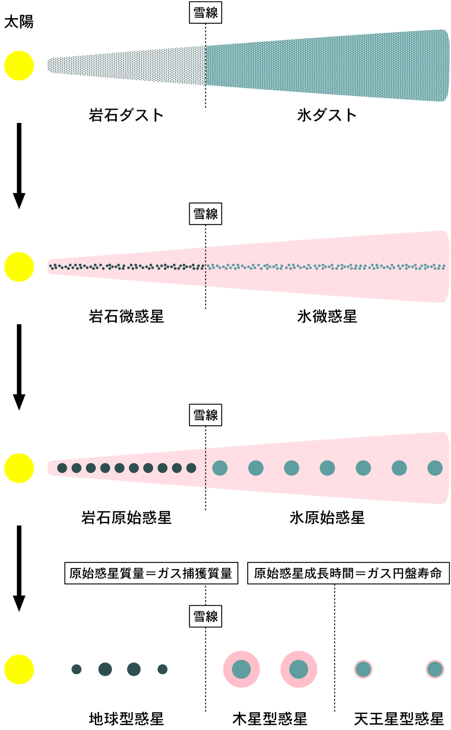
背景
現在の地球型惑星形成理論（標準モデル）
Hayashi et al. (1985)
原始惑星系円盤が形成
protoplanetary disk
ダスト（~0.1-10μm）→ 微惑星（~1-1000km）
dust
planetesimal
微惑星 → 原始惑星（~1000-5000km）
embryo
原始惑星 → 地球型惑星（~10000km）
planet
最終段階の④を
巨大衝突ステージ
と呼ぶ
火星サイズの原始惑星が衝突合体を繰り返す
http://www.rikanenpyo.jp/top/tokusyuu/toku2/index.html

Slide 4
イントロダクション
一方、太陽系外で起こる巨大衝突ステージでは、
β Pictoris のデブリ円盤
原始惑星同士が衝突する際の破片が地球型惑星領域に放出される
一連の衝突によって破片が供給され続け、暖かいデブリ円盤（地球型惑星領域に存在するデブリ円盤 ; T > 150K）が形成される
といったケースがあることが、観測と数値計算から示唆されている
Genda et al., 2015
原始惑星→暖かいデブリ円盤→地球型惑星
credit : ESO/A.-M. Lagrange et al.
約10%
つまり巨大衝突ステージでは、衝突合体と衝突破壊

Slide 5
研究目的
巨大衝突ステージにおいて、

Slide 6
手法

Slide 7
結果

Slide 8
議論

Slide 9
まとめ

Slide 10
Appendix

Slide 11
N体計算のテスト

Slide 12
統計的手法のテスト

